Slide 1



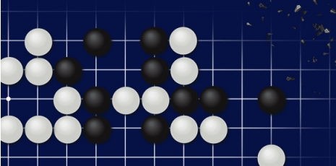
항공 소프트웨어 프로젝트
인공지능 오목 대국 프로그램
AI 오목 게임 구현 진행 사항
팀원 : 201301256 김상우
201301264 김준연
201401443 이승혁
201301307 한대호

Slide 2
목차
발표 13주차 소 주제 : AI 오목 게임 구현 진행 사항
1
지난 주 진행사항
2
계획 및 진행방향

Slide 3
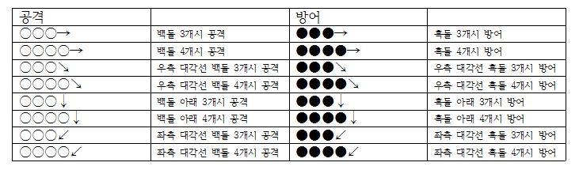
1
지난 주 진행사항
공격 기능까지 구현 완료
-> 학습 시킬 대국 상대 제작 완료

Slide 4
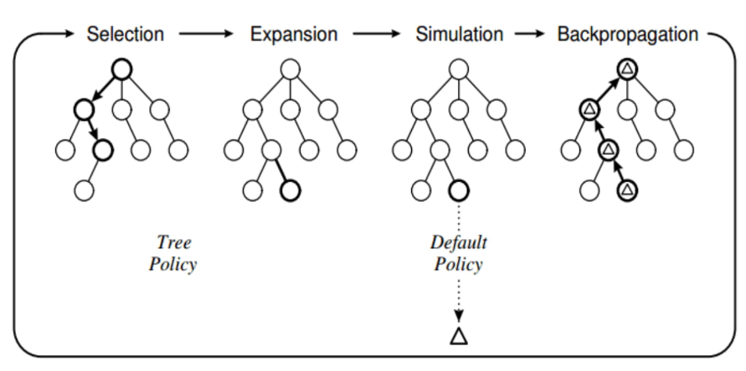
2
계획 및 진행방향
MCTS
MCTS 기반 agent

Slide 5
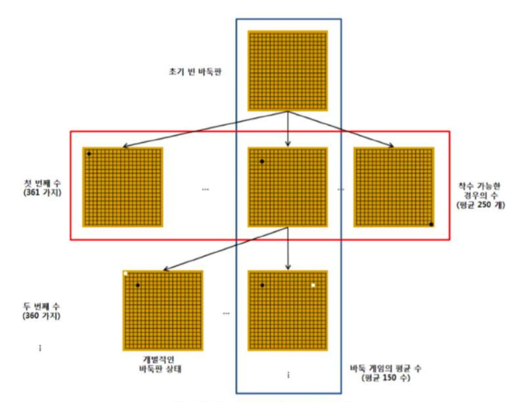
2
계획 및 진행방향
진행 방향
MCTS 기반으로 구현된 5 by 5 3목 게임 실행
최초 1회 착수에 10분 소요
-> 서치 공간 축소 : Policy , Value 적용
Policy : 트리의 폭 제한 ( 확률 값 )
Value : 트리의 깊이 제한 ( 형세 판단 )

Slide 6
2
계획 및 진행방향
계획
MCTS 알고리즘 구현
오목 게임에 맞는 환경에 적용
착수에 대한 시간 파악
Policy, Value 적용
Policy&Value 수치에 따른 승률 ,
Policy&Value 수치에 따른 착수 시간,
착수 시간에 따른 승률 파악

Slide 7

감사합니다
Thank You

